Slide 1


생활 환경에 따른
노인 기대 수명 및 삶의 만족도 분석 서비스
화면 설계서
G r o u p P r o j e c t
2조 2팀
박초윤 이연지 한수지

Slide 2
History
버전 | 작성일 | 변경 내용 | 작성자
V 0.1 | 2023.11.27 | 메인, 로그인, 정책 제공(서울, 전남), 커뮤니티 | 박초윤, 이연지, 한수지
V 0.2 | 2023.11.29 | 화면 구성도, 정책 제공 페이지 상세정보 수정 및 서브 메뉴 변경 | 박초윤, 이연지, 한수지
V 0.3 | 2023.12.01 | 화면 구성도, 메인 메뉴 변경, 메인 페이지 수정 | 박초윤, 이연지, 한수지
V 0.4 | 2023.12.13 | 메인 페이지, 소개 페이지, 커뮤니티 수정 | 한수지
V 0.5 | 2023.12.22 | 메인 페이지 / 정책 페이지 / 만족도 페이지 /정책 페이지 전체 수정 | 박초윤
V 0.6 | 2023.12.26 | 만족도 페이지 내용 변경, 커뮤니티 Description 수정, 게시물 수정 페이지 추가 | 이연지

Slide 3
화면 구성도
메인 화면
지역별 통계
기대수명 예측
정 책
당신의 만족도는?
커뮤니티

Slide 4

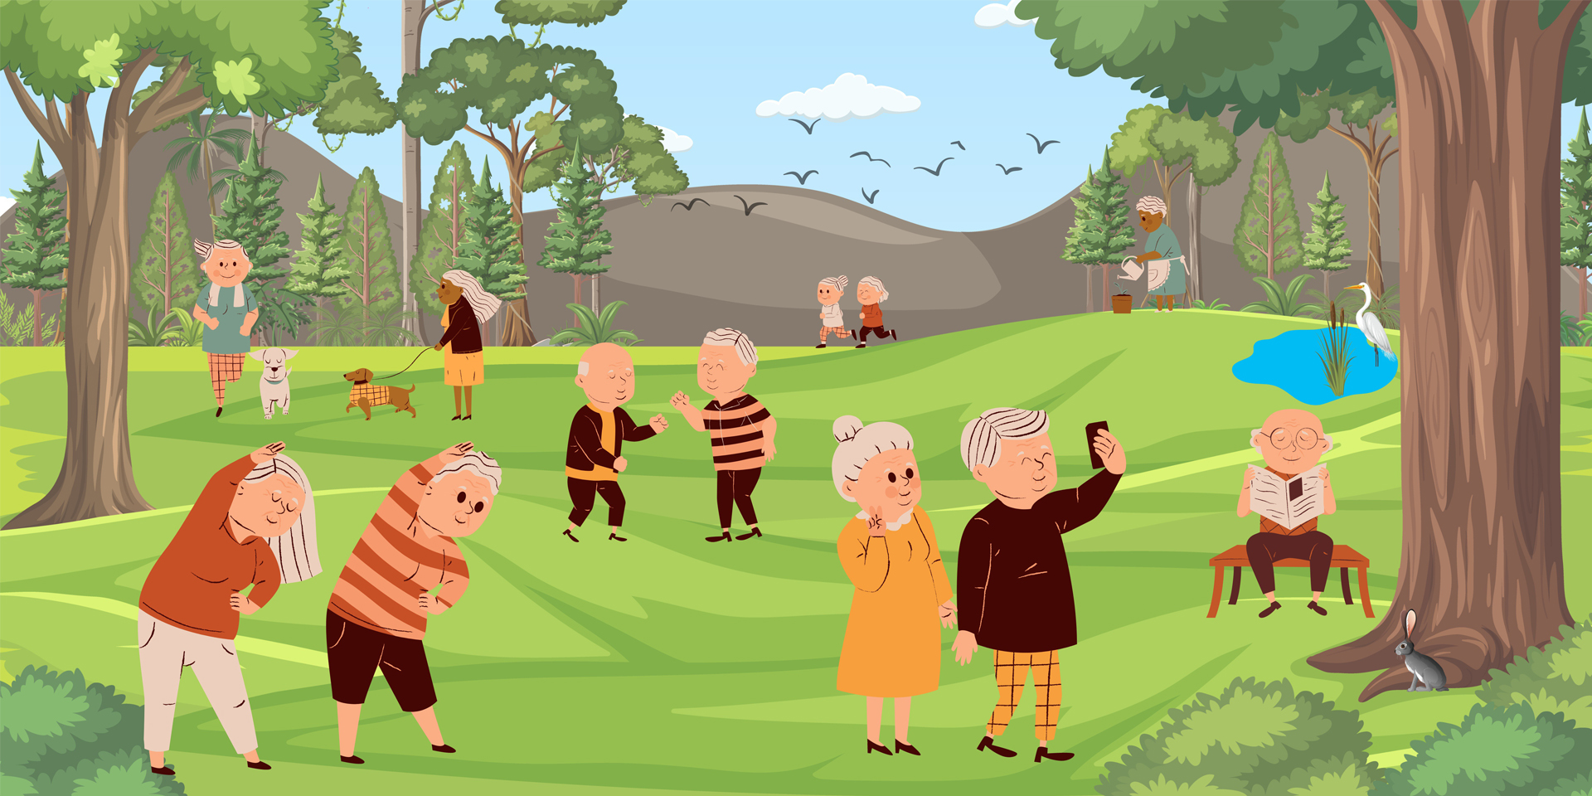
프로젝트 명 | 생활 환경에 따른 노인 건강 분석 및 정책 제공 서비스 | 페이지 | 1-1
설명 | 해당 프로젝트의 메인 페이지
2
화면 | 메인 페이지
Description
1 | 해당 페이지 로고 클릭시 메인페이지로 이동
2 | 메뉴 클릭시 해당 페이지로 이동
3 | 메인 화면의 이미지 자동으로 슬라이드
4 | 프로젝트의 간단한 소개
5 | 서비스 바로 가기 버튼
1
지역별 통계 기대수명 예측 정책 당신의 만족도는? 커뮤니티 로그인
4
질병 정보 한눈에 보기
함께하는 오늘 더 나은 미래를 위해
3
5
서비스 바로 가기
하단 스크롤

Slide 5

프로젝트 명 | 생활 환경에 따른 노인 건강 분석 및 정책 제공 서비스 | 페이지 | 1-2
설명 | 해당 프로젝트의 메인 페이지
화면 | 메인 페이지
Description
1 | 해당 프로젝트를 소개하는 섹션
2 | 커뮤니티 게시판 소개 섹션
3 | 커뮤니티 글 실시간으로 구현
지역별 통계 기대수명 예측 정책 당신의 만족도는? 커뮤니티 로그인
소개합니다
2
커뮤니티
1
Desired Of Lifetime
어르신들을 위한 정보와 지식을 공유하는 장소, 정보 게시판입니다!
DLT는 어르신들의 수명을 예측하고
복지 정책을 제공 받을 수 있도록 도와
드리고 있습니다.
노년기의 건강과 행복을 더 잘 관리할 수 있는 다양한 정보를 찾을 수 있습니다. 여러분의 경험과 지식을 공유하고, 다른이들과 소통하며, 노인들을 위한 더 나은 미래를 고민하는 곳입니다. 함께 건강하고 풍요로운 노년을 위한 정보를 나눠보세요!
3
질병 정보 한눈에 보기
함께하는 오늘 더 나은 미래를 위해
No | 제목 | 작성자 | 작성일
1 | 강남구 정책 정보를 알려드립니다. | 홍길동 | 2023-11-30
2 | 전라남도 정책 정보를 알려드립니다. | 홍길동 | 2023-11-30
3 | 용산구 정책 정보를 알려드립니다. | 홍길동 | 2023-11-30
4 | 서대문구 정책 정보를 알려드립니다. | 홍길동 | 2023-11-30
5 | 마포구 정책 정보를 알려드립니다. | 홍길동 | 2023-11-30
하단 스크롤

Slide 6



프로젝트 명 | 생활 환경에 따른 노인 건강 분석 및 정책 제공 서비스 | 페이지 | 1-3
설명 | 해당 프로젝트의 메인 페이지
화면 | 메인 페이지
Description
1 | 프로젝트가 주력으로 제공하는 서비스 이미지
2 | 버튼 클릭시 해당 서비스 페이지로 이동
지역별 통계 기대수명 예측 정책 당신의 만족도는? 커뮤니티 로그인
1
질병 정보 한눈에 보기
함께하는 오늘 더 나은 미래를 위해
지역별 통계 확인
기대 수명 예측 서비스
정책 보기
2
자세히 알아 보기
자세히 알아 보기
자세히 알아 보기
하단 스크롤

Slide 7
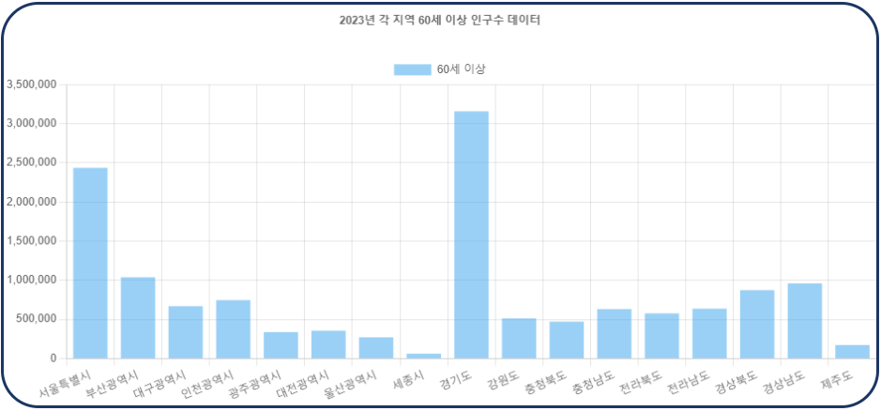
프로젝트 명 | 생활 환경에 따른 노인 건강 분석 및 정책 제공 서비스 | 페이지 | 1-4
설명 | 해당 프로젝트의 메인 페이지
화면 | 메인 페이지
Description
1 | 2023년 각 지역 60세 이상 인구수 그래프 구현
2 | 주소, 전화번호, 이메일 정보를 포함한 푸터
지역별 통계 기대수명 예측 정책 당신의 만족도는? 커뮤니티 로그인
1
2023년 각 지역 60세 이상 인구수 데이터
질병 정보 한눈에 보기
함께하는 오늘 더 나은 미래를 위해
Our Office
Working Hours
2
서울시 서대문구 이대역 바로앞
+012 3456 7890
dbwjdals62@gmail.com
Monday - Friday
09:00 am - 06:00 pm
Saturday/Sunday
Closed

Slide 8
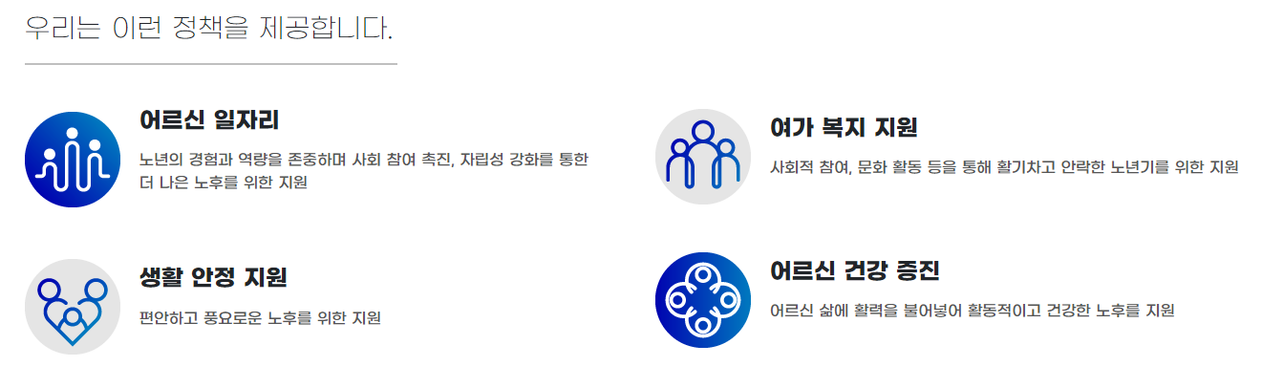
프로젝트 명 | 생활 환경에 따른 노인 건강 분석 및 정책 제공 서비스 | 페이지 | 2-1
설명 | 해당 프로젝트의 정책 제공 메인 페이지
화면 | 정책 제공 페이지
Description
1 | 정책 제공 페이지의 간단 설명
2 | 정책 제공 페이지에서 제공하는 정책 종류 설명
지역별 통계 기대수명 예측 정책 당신의 만족도는? 커뮤니티 로그인
“우리동네 어르신을 위한 맞춤 복지 서비스”
1
어르신의 삶을 빛내는 맞춤형 복지와 정보를 한눈에 제공합니다.
2
질병 정보 한눈에 보기
함께하는 오늘 더 나은 미래를 위해
하단 스크롤

Slide 9
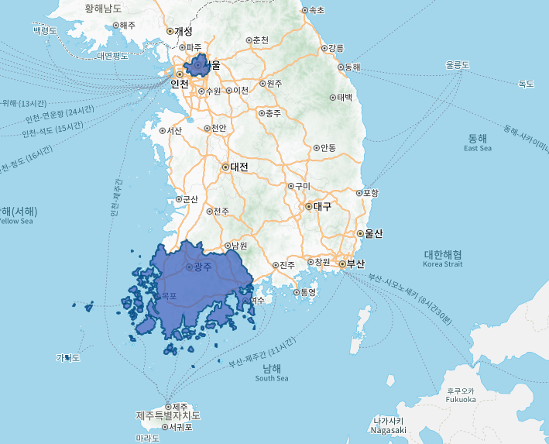
프로젝트 명 | 생활 환경에 따른 노인 건강 분석 및 정책 제공 서비스 | 페이지 | 2-2
설명 | 해당 프로젝트의 정책 페이지 첫 화면 스크롤 시 지도 페이지
화면 | 정책 제공 페이지
Description
1 | 전국 지도 구현
2 | 정보 제공하는 지역 진하게 표시 - 클릭시 해당 지역 정보 제공 페이지로 이동
지역별 통계 기대수명 예측 정책 당신의 만족도는? 커뮤니티 로그인
지도에서 제공 받으실 지역을 선택 해주세요
1
질병 정보 한눈에 보기
함께하는 오늘 더 나은 미래를 위해
2
Our Office
Working Hours
서울시 서대문구 이대역 바로앞
+012 3456 7890
dbwjdals62@gmail.com
Monday - Friday
09:00 am - 06:00 pm
Saturday/Sunday
Closed

Slide 10
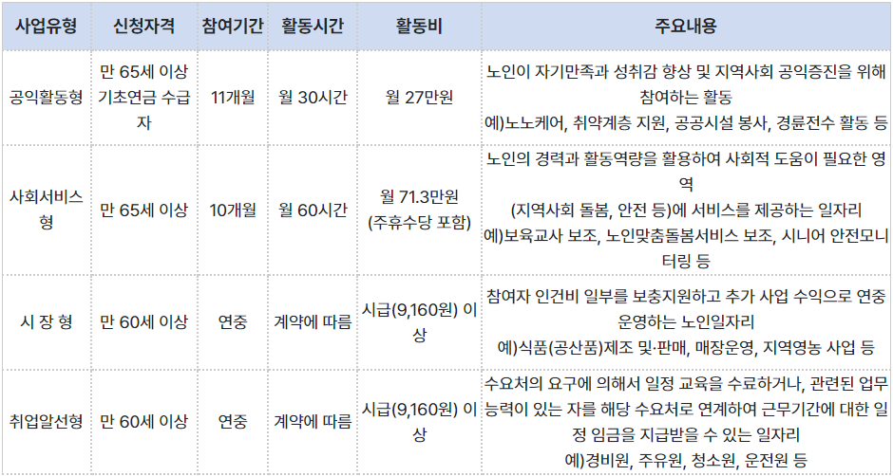
프로젝트 명 | 생활 환경에 따른 노인 건강 분석 및 정책 제공 서비스 | 페이지 | 2-3
설명 | 해당 프로젝트의 정책 페이지 지역 선택 후 첫 화면
화면 | 정책 제공 페이지
Description
1 | 해당 페이지 경로
2 | 제공하는 정책 종류 버튼 - 클릭시 해당 페이지로 이동 (해당 페이지에서는 컬러 변동)
3 | 제공하는 정책 정보
지역별 통계 기대수명 예측 정책 당신의 만족도는? 커뮤니티 로그인
1
홈 > 정책 > 전남 > 어르신 일자리
2
어르신 일자리
여가 복지 지원
생활 안정 지원
어르신 건강 증진
어르신 일자리
3
사업 목적
어르신이 활기차고 건강한 노후생활을 영위할 수 있도록 다양한 일자리와 사회활동을 지원하여 어르신 복지 향상에 기여
노인 일자리 및 사회활동지원사업 안내
Our Office
Working Hours
서울시 서대문구 이대역 바로앞
+012 3456 7890
dbwjdals62@gmail.com
Monday - Friday
09:00 am - 06:00 pm
Saturday/Sunday
Closed

Slide 11
프로젝트 명 | 생활 환경에 따른 노인 건강 분석 및 정책 제공 서비스 | 페이지 | 3-1
설명 | 당신의 만족도는? - 만족도 설문 조사
화면 | 만족도 조사 페이지
Description
1 | 만족도 조사 페이지에 대한 설명
2 | 만족도 조사 (구글 폼 설문지 삽입 예정)
지역별 통계 기대수명 예측 정책 당신의 만족도는? 커뮤니티 로그인
1
“당신의 삶의 만족도는 어떠신가요?”
내 삶의 만족도를 평가하고, 나에게 필요한 정책을 확인해 보세요.
(구글 폼 설문지 삽입 예정)
삶의 만족도를 확인 해보세요.
2
1. 귀하의 성별을 선택 해주세요.
○ 여자
○ 남자
2. 귀하의 연령대가 어떻게 되시나요?
○ 65~69세
○ 70~74세
○ 75~79세
○ 80~84세
○ 85세 이상
3.
.
.
하단 스크롤

Slide 12
프로젝트 명 | 생활 환경에 따른 노인 건강 분석 및 정책 제공 서비스 | 페이지 | 3-2
설명 | 만족도 조사 결과 페이지
화면 | 만족도 조사 결과 페이지
Description
1 | 만족도 조사 후 결과 확인 버튼 클릭 시 점수 구현
2 | 사용자의 응답을 기반으로 한 총 만족도 점수 구현
3 | 사용자의 응답을 기반으로 한 각 만족도 점수 구현
4 | 사용자의 만족도를 알려주는 문구와 그래프 확인 유도 문구
5 | 사용자와 평균 만족도 비교 그래프 보기 버튼 – 클릭 시 그래프 창으로 이동
▼ 아래 결과 보기 버튼을 눌러 내 만족도 점수를 확인 해보세요. ▼
1
결과 보기
2
당신의 삶의 만족도는 [ ]점 입니다.
3
경제적 상황
만족도 :
___점
사회적 관계
만족도 :
___점
건강 상태
만족도 :
___점
4
당신은 __ 만족도가 높고, __ 만족도가 낮습니다.
당신의 만족도와 평균 만족도를 비교해보고 싶다면?
▼ 다른 사람들의 평균 만족도 보러가기 ▼
5
평균 그래프 보기
하단 스크롤

Slide 13
프로젝트 명 | 생활 환경에 따른 노인 건강 분석 및 정책 제공 서비스 | 페이지 | 3-3
설명 | 만족도 조사 결과 페이지
화면 | 만족도 조사 결과 페이지
Description
1 | 사용자와 평균 만족도 비교 그래프
2 | 사용자와 평균 만족도 비교 문구
3 | 사용자에게 필요한 정책 보기 버튼 클릭시 정책 페이지로 이동
4
5
1
2
당신은 __ 만족도가 평균보다 높고, __ 만족도가 평균보다 낮습니다.
당신에게 필요한 정책을 추천 드립니다.
▼ 당신에게 필요한 정책은? ▼
3
정책 보기
Our Office
Working Hours
서울시 서대문구 이대역 바로앞
+012 3456 7890
dbwjdals62@gmail.com
Monday - Friday
09:00 am - 06:00 pm
Saturday/Sunday
Closed
Our Office
Working Hours
서울시 서대문구 이대역 바로앞
+012 3456 7890
dbwjdals62@gmail.com
Monday - Friday
09:00 am - 06:00 pm
Saturday/Sunday
Closed

Slide 14
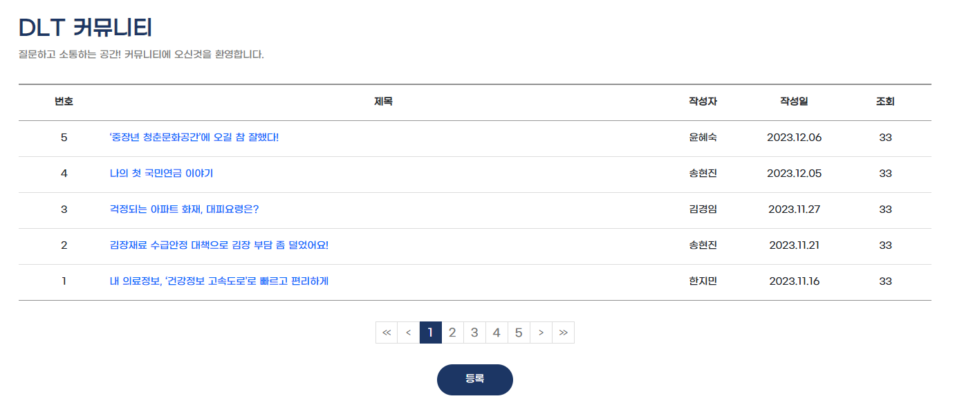
프로젝트 명 | 생활 환경에 따른 노인 건강 분석 및 정책 제공 서비스 | 페이지 | 4-1
설명 | 해당 프로젝트의 커뮤니티 글 목록 화면
화면 | 커뮤니티 글 목록 페이지
Description
1 | 커뮤니티 메뉴 클릭시 메인 글 목록 화면
2 | 글 제목 클릭 시 게시물 확인 페이지로 이동
3 | 클릭 시 페이지 이동
4 | 등록 버튼 클릭 시 글쓰기 화면으로 이동
5
지역별 통계 기대수명 예측 정책 당신의 만족도는? 커뮤니티 로그인
1
2
3
4
Our Office
Working Hours
서울시 서대문구 이대역 바로앞
+012 3456 7890
dbwjdals62@gmail.com
Monday - Friday
09:00 am - 06:00 pm
Saturday/Sunday
Closed

Slide 15
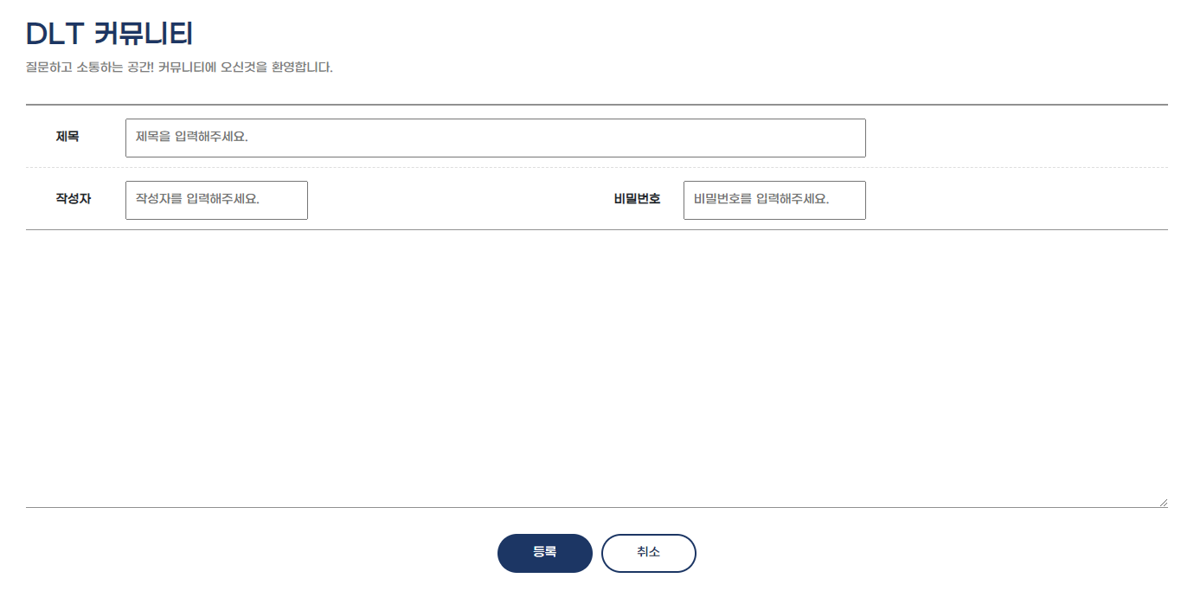
프로젝트 명 | 생활 환경에 따른 노인 건강 분석 및 정책 제공 서비스 | 페이지 | 4-2
설명 | 해당 프로젝트의 커뮤니티 글쓰기 화면
화면 | 커뮤니티 글 쓰기 페이지
Description
1 | 글쓰기 화면 제목, 작성자, 비밀번호, 글 내용 구현
2 | 본문 내용 작성
3 | 등록 버튼 클릭 시 글 등록
4 | 취소 버튼 클릭 시 메인 글 목록 화면으로 이동
5
지역별 통계 기대수명 예측 정책 당신의 만족도는? 커뮤니티 로그인
1
2
3
4
Our Office
Working Hours
서울시 서대문구 이대역 바로앞
+012 3456 7890
dbwjdals62@gmail.com
Monday - Friday
09:00 am - 06:00 pm
Saturday/Sunday
Closed

Slide 16
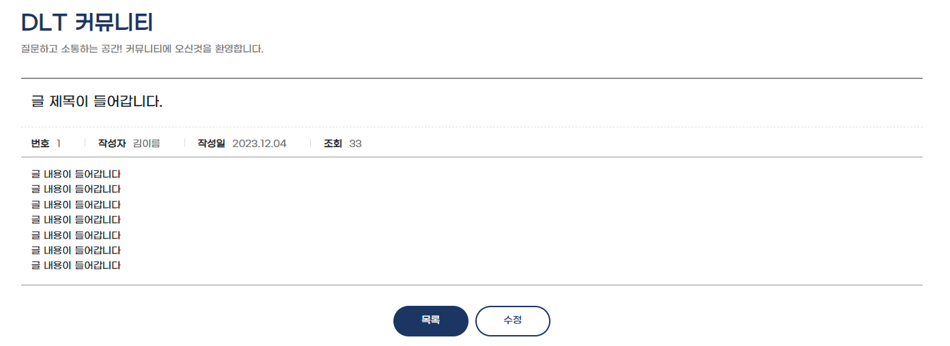
프로젝트 명 | 생활 환경에 따른 노인 건강 분석 및 정책 제공 서비스 | 페이지 | 4-3
설명 | 해당 프로젝트의 커뮤니티 목록 클릭 시 화면
화면 | 커뮤니티 글 페이지
Description
1 | 글 제목
2 | 글 번호, 작성자, 작성일, 조회수 구현
3 | 본문 내용
4 | 목록 버튼 클릭 시 게시물 목록 화면으로 이동
5 | 수정 버튼 클릭 시 글 수정
지역별 통계 기대수명 예측 정책 당신의 만족도는? 커뮤니티 로그인
1
2
3
4
5
Our Office
Working Hours
서울시 서대문구 이대역 바로앞
+012 3456 7890
dbwjdals62@gmail.com
Monday - Friday
09:00 am - 06:00 pm
Saturday/Sunday
Closed

Slide 17
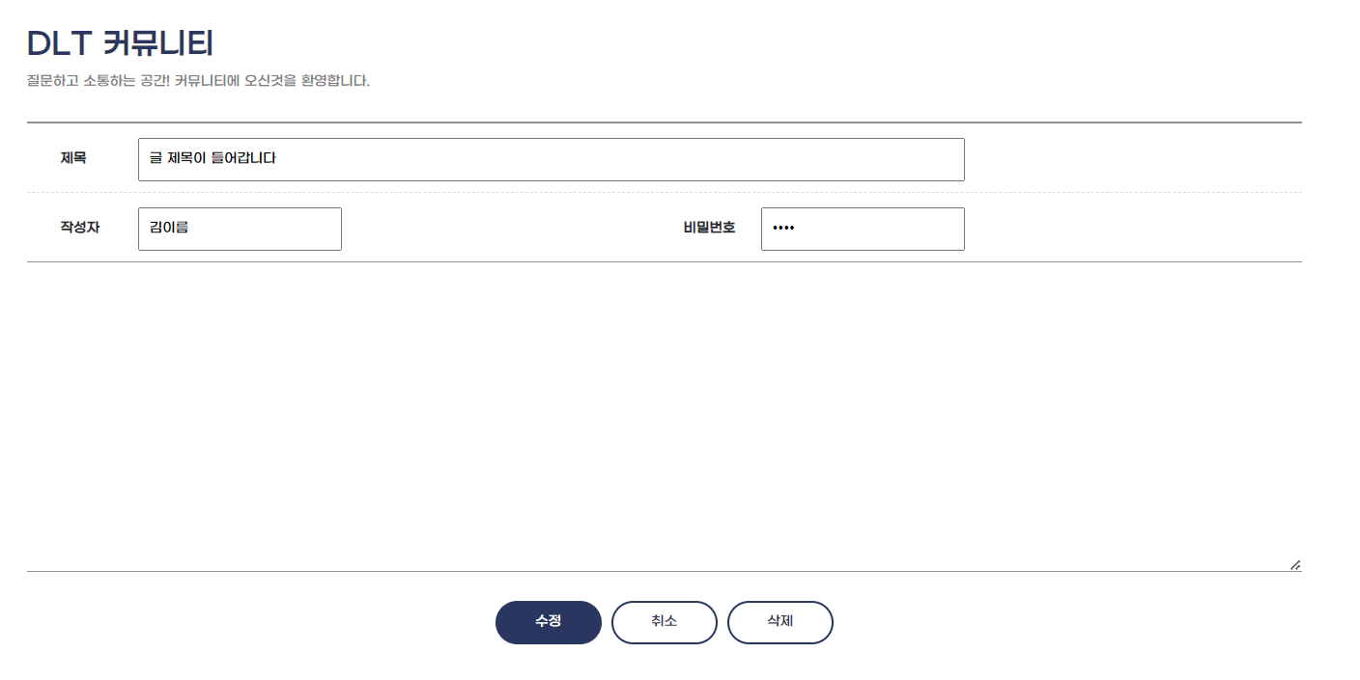
프로젝트 명 | 생활 환경에 따른 노인 건강 분석 및 정책 제공 서비스 | 페이지 | 4-4
설명 | 해당 프로젝트의 커뮤니티 글 수정 화면
화면 | 커뮤니티 글 수정 페이지
Description
1 | 제목 수정 가능
2 | 작성자, 비밀번호 입력
3 | 본문 수정 가능
4 | 수정 버튼 클릭 시 글 수정
5 | 취소 버튼 클릭 시 글 화면으로 이동
6 | 삭제 버튼 클릭 시 글 삭제
지역별 통계 기대수명 예측 정책 당신의 만족도는? 커뮤니티 로그인
1
2
3
5
4
6
Our Office
Working Hours
서울시 서대문구 이대역 바로앞
+012 3456 7890
dbwjdals62@gmail.com
Monday - Friday
09:00 am - 06:00 pm
Saturday/Sunday
Closed

